Slide 1

第三章 星座与四季星空
我们怎样来了解我们的宇宙，了解恒星和银河系，以及我们的太阳系，最基本，也是最简单的方法是仰望夜晚的星空。

Slide 2
1.星座
2.星名
3.星等
4.四季星空
5.如何认星
星空体验

Slide 3
§3.1 星座(constellation)
为了认星方便，人们用假想的线条将亮星连接起来，构成各种各样的图形，或人为地把星空分成若干区域，这些图形连同它们所在的天空区域，中国称之星官，西方叫做星座。
一种具有特征并容易记忆的恒星在天空投影的图案所占天区。星座意思是“星星的座位”，又像天上的“国度”。

Slide 4
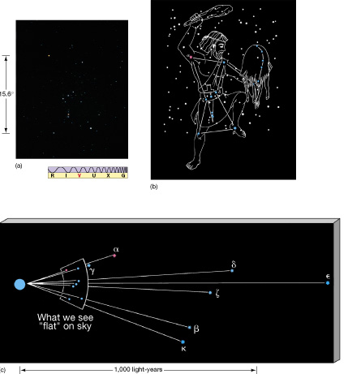
冬夜最容易看见的猎户星座(Orion)
同一星座的星在空间不是紧靠在一起的，大多数无任何物理联系

Slide 5
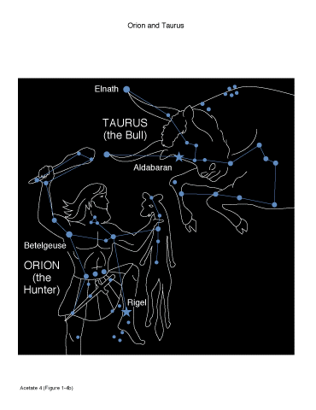
猎户座 金牛座

Slide 6
一、国际通行的星空区划—— 88个星座
88个星座的确定：
1928年，国际天文联合会正式公布了88个星座，并规定以1875年的春分点和赤道为基准的赤经线和赤纬线作为划分星座范围的界限。（其中北天29个，黄道12个，南天47个。）
星座大小相差悬殊，所含星数也各不相同，同一星座的星无任何物理联系。

Slide 7
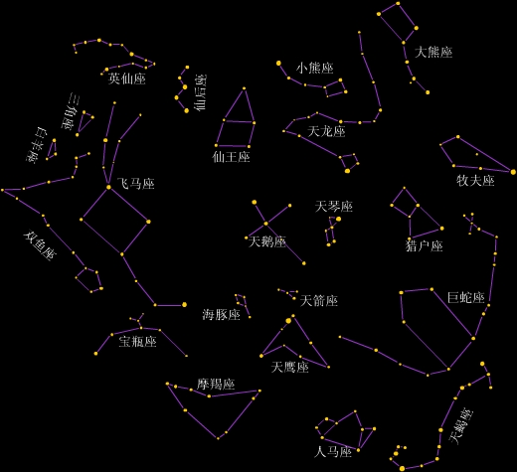

Slide 8
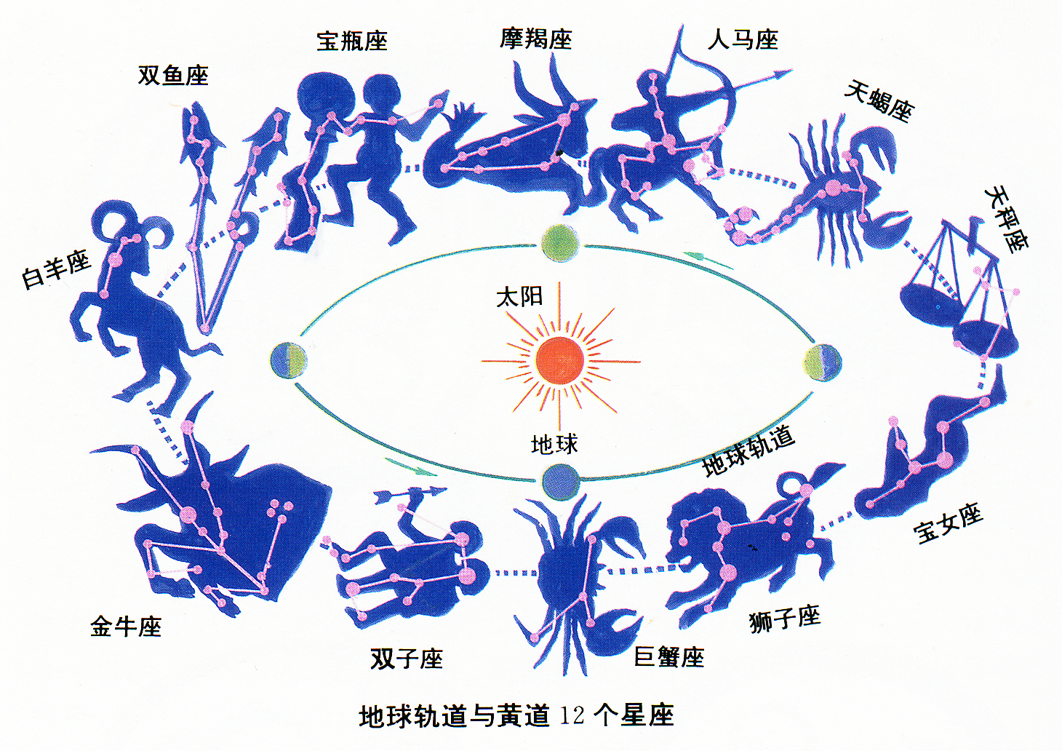
夏
春
秋
春(4月)
冬

Slide 9
二、中国古代把可见天空分为三垣二十八宿
三垣：北天极及附近的三个较大天区
紫微垣：（中垣）天北极周围天区
太微垣：（上垣）包括紫微垣与二十八宿之间的狮子座、后发座、室女座、猎犬座等天区。
天市垣：（下垣）包括蛇夫座、巨蛇座、天鹰座、武仙座、北冕座等天区。

Slide 10
二十八宿：黄道附近的二十八个区域 二十八宿，为日月舍，尤地有邮亭，为长吏廨矣。
月亮的恒星周期为28天，将月亮的运行轨道分为28个部分，则月亮每个晚上停留一处。通过28个星宿，月亮又回到原来的地方。所以，28宿又称为28舍。

Slide 11
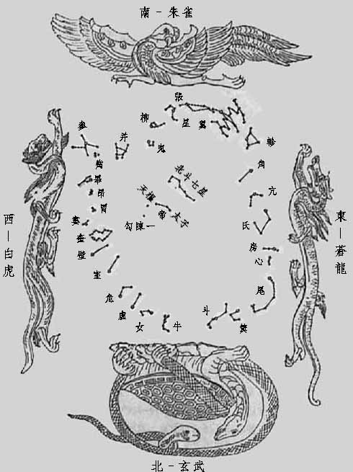
四象：将二十八宿按四个地平方位分成四组，每组七宿。 东苍龙：角，亢，氐，房，心，尾，箕 北玄武：斗，牛，女，虚，危，室，壁 西白虎：奎，娄，胃，昴，毕，觜，参 南朱雀：井，鬼，柳，星，张，翼，轸

Slide 12
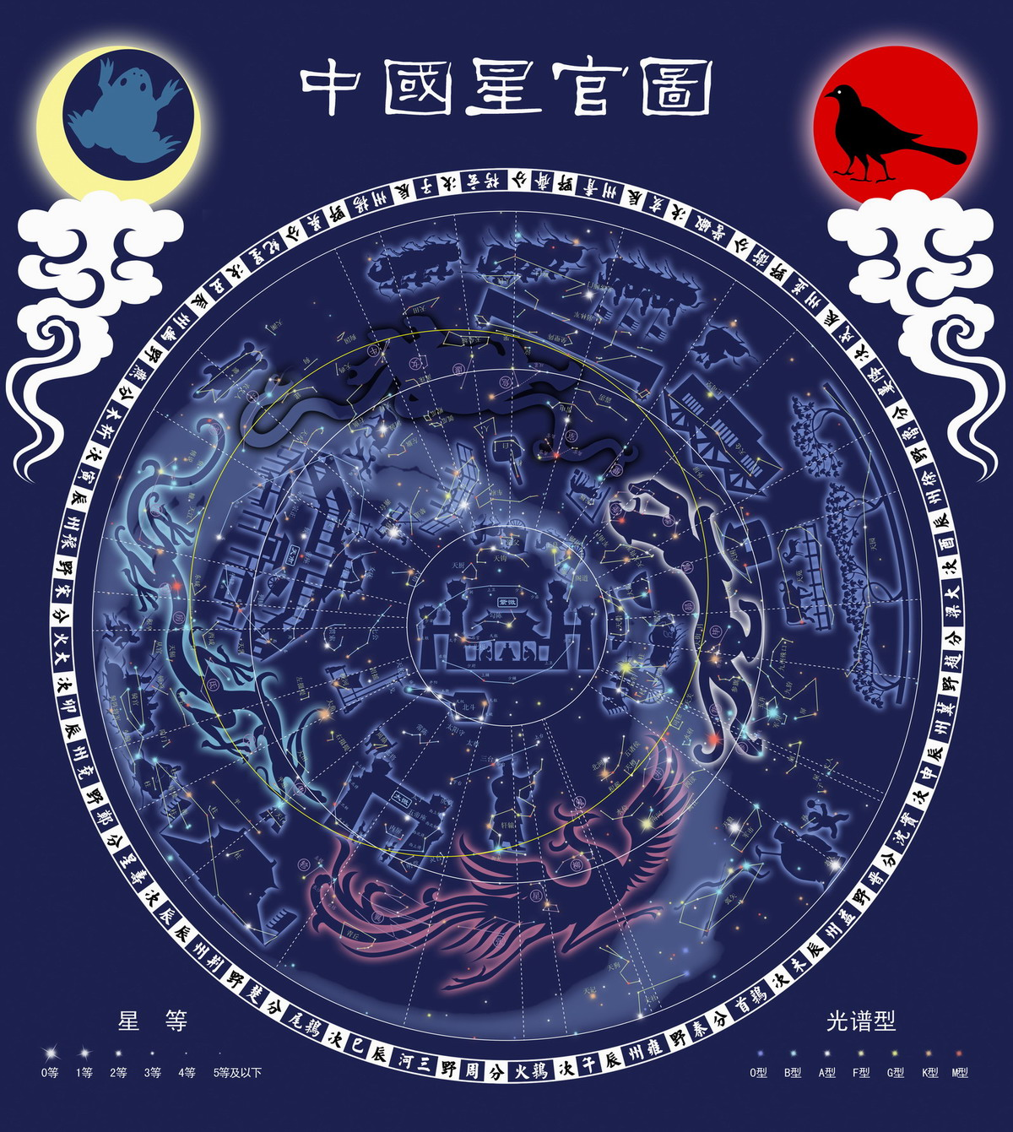

Slide 13
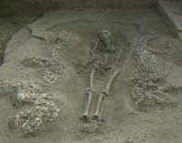

河南濮阳古墓：距今6000多年

Slide 14
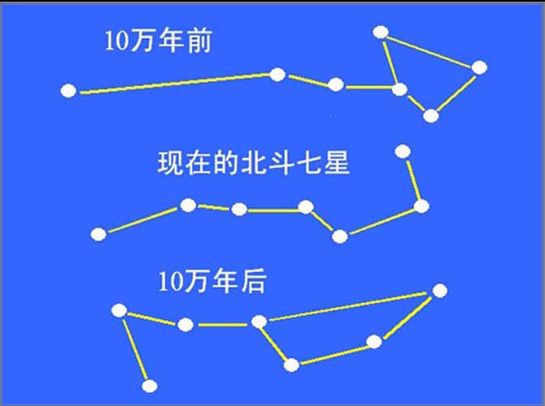
各个星座组成的星空整体是没变化的，众星之间虽也有相对运动，但因距离十分遥远，在几千年这样的短时间里显现不出来，所以称其为恒星。但时间拉到10万年，星空就会面目全非了。

Slide 15
§3.2 星名
1.有的根据神话故事,如牛郎星、织女星、天狼星、 老人星等；
2.有的根据中国二十八星宿,如角宿一、心宿二、娄宿三、参宿四和毕宿五等；
3.有的根据恒星颜色，如大火（心宿二）；
4.还有的根据所在天区,如天关星、北河二、北
河三、南河三、天津四、五车二和南门二。

Slide 16
1603年，德国业余天文学家拜尔建议“平等对待”这些恒星，不能只给亮星起名，他提出：每个星座中的恒星从亮到暗顺序排列，以该星座名称加一个希腊字母顺序表示。例如猎户座α(参宿四)、猎户座β(参宿七)、猎户座γ(参宿五)等。
某个星座的恒星若超过了24个或者为了方便，就用星座的名称后加阿拉伯数字。如天鹅座61、 天鹅座32、双子座65等。天文学家有时用星表的序号来表示星名，如猎户座α星也叫HD39801（HD星表39801号）。

Slide 17
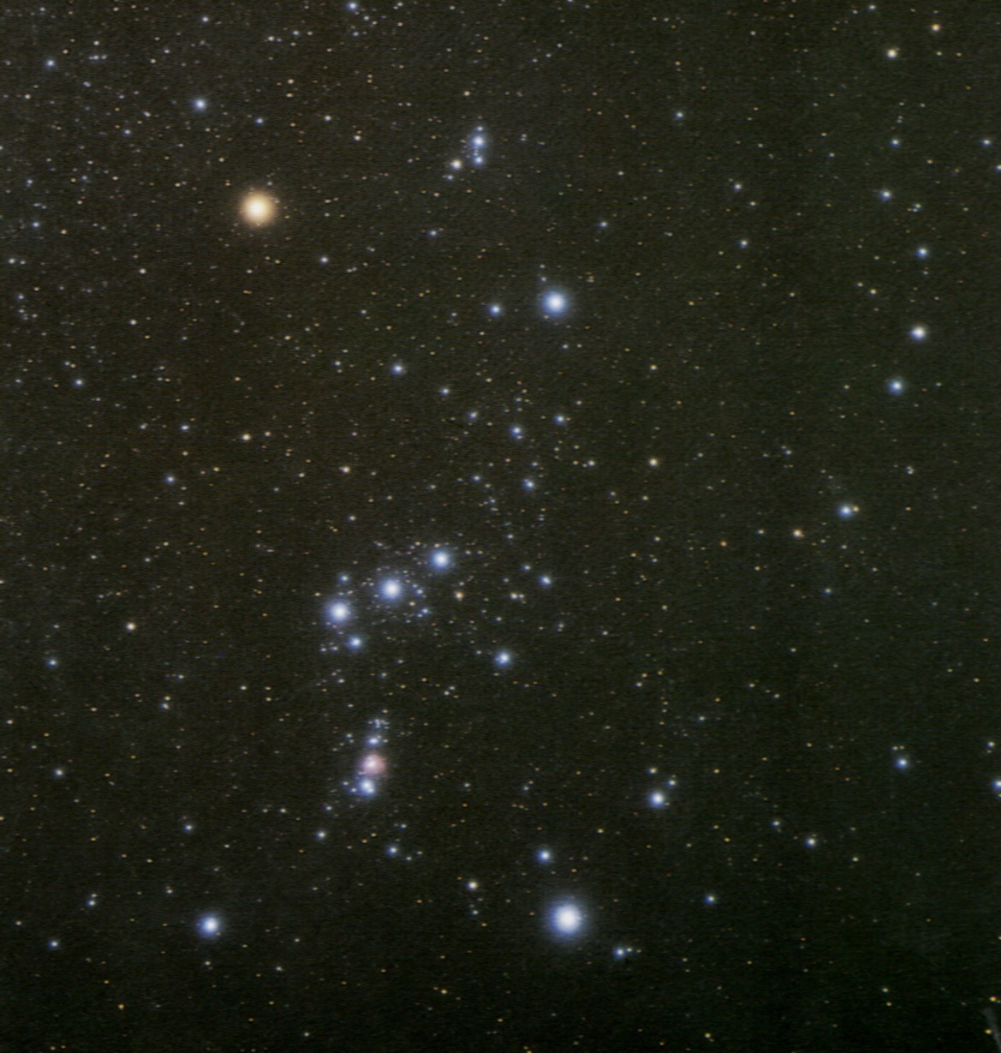
参宿三 (猎户δ)
参宿四 (猎户α)
参宿五 (猎户γ)
32 猎户
参宿二 (猎户ε)
21 猎户
参宿一 (猎户ζ)
M42(猎户座大星云)
参宿六 (猎户κ)
参宿七 (猎户 β)

Slide 18
§1.3 星等
自古以来人们为熟悉星空、识别星空的亮度，习惯上把肉眼看到的星的亮度分为6等，把最亮的星定为1等，把勉强看到的暗星定为6等星。
为了使星等系统更为精确，普森规定星等相差5等，亮度之比精确地等于100倍。
后来星等的范围也向两端延伸了，比1等星亮的有0等星和负星等的星，比6等星更暗的有7等星、8等星。。
例如：太阳是-26.7等，月亮满月是-12.6等，木星是-2.1，天狼星是-1.4等。

Slide 19
视星等
根椐心理学研究，人的眼睛有这样的特性，即入射的光强按对数增加时，人眼睛的感觉是按线性改变，所以有如下星等和亮度的换算公式，
m = -2.5lg E ,
设有两颗星的亮度分别为E1 和E2 ，则它们的星等m1 与m2 之差的关系为：
m1 – m2 = - 2.5lg (E1 /E2 )
此星等对应着天体的视亮度，所以叫视星等。
如： 1-6=-2.5lg (100)=-5

Slide 20
§3.3 四季星空

Slide 21
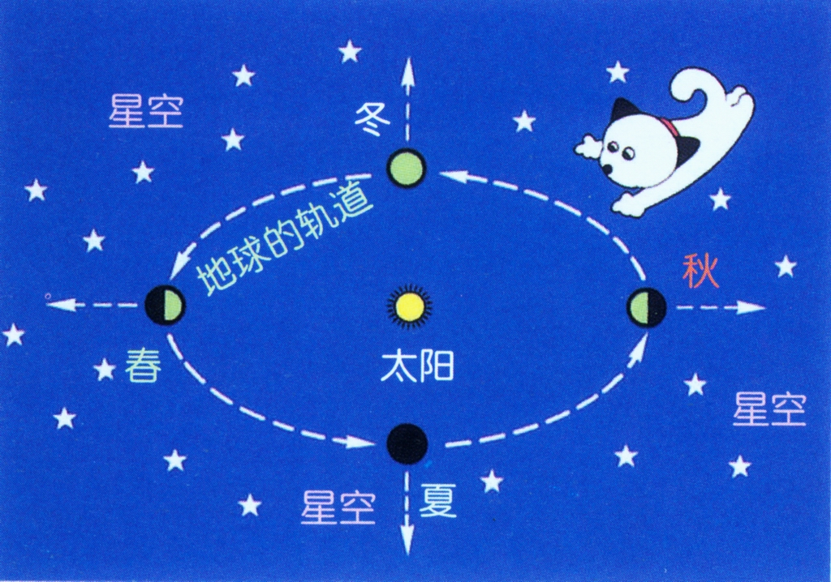
为何四季星空不同

Slide 22
由于地球的绕日公转，使人们在不同季节的夜晚，即使在同一时刻看同一颗星，它在天空的高度和方位也不同。
我们的祖先很早就注意到了四季星空的变化，写下了寒来暑往，斗转星移的诗篇:
斗柄指东 天下皆春
斗柄指南 天下皆夏
斗柄指西 天下皆秋
斗柄指北 天下皆冬
这诗篇告诉了北半球的人们在不同的季节里北斗星的斗柄所指的方向不同。

Slide 23
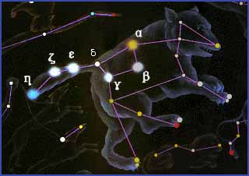
大熊星座
摇光 (北斗七)
北斗一 (天枢)
天璇
开阳
玉衡 (北斗五)
天玑
天权

Slide 24
在史前，游牧民们发现星座可以帮助他们识别方向。在北半球最熟悉的星座当然是北斗七星。
使用大熊星座的指极星可以找到北极星 。北极星指示北方，在以后的几千年里它一直是识别北向的最好标志。

Slide 25
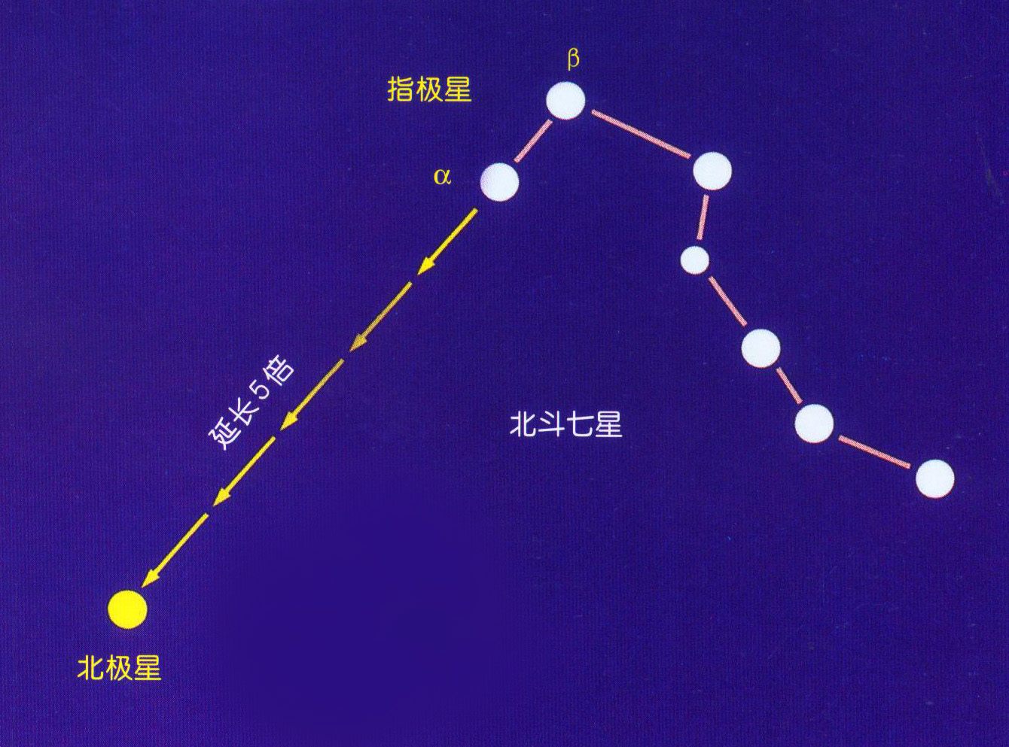
如何找到北极星
为了认识星空，首先应学会识别“导航”星。北极星就是一颗最重要的导航星，它很容易根据北斗星找到。

Slide 26
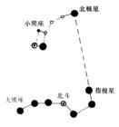
北极星
小熊星座
指极星
北斗
大熊星座

Slide 27
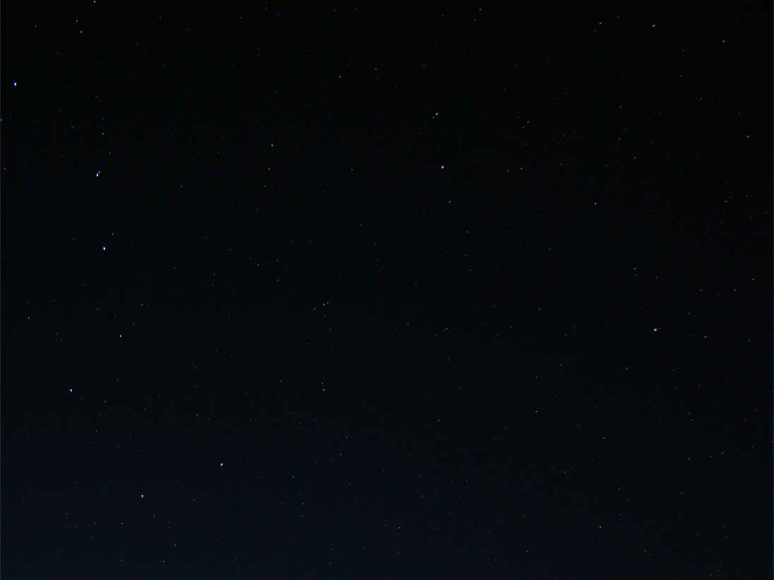
开阳
北极星
指极星

Slide 28
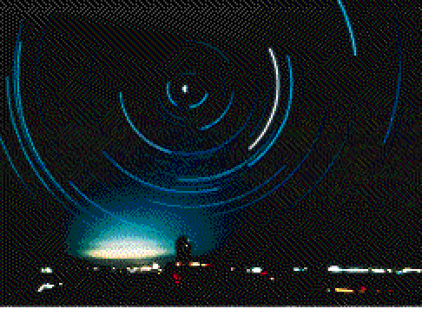

夜晚对着北极星附近照相，长时间露光拍照的照片

Slide 29
以秋夜星空为例
飞马当空，银河斜挂，这是秋季星空的重要特征。
秋夜可见主要星座与亮星
秋季四边形----飞马座α星、β星、γ星和仙女座α星
除飞马座γ星为3^{m}星外，其均为2^{m}星，因而十分醒目。
仙女座，仙后座，仙王座，英仙座-----“王族星座”
北极星，天船三（英仙α），大凌五（英仙β），
北落师门（南鱼座α）

Slide 30
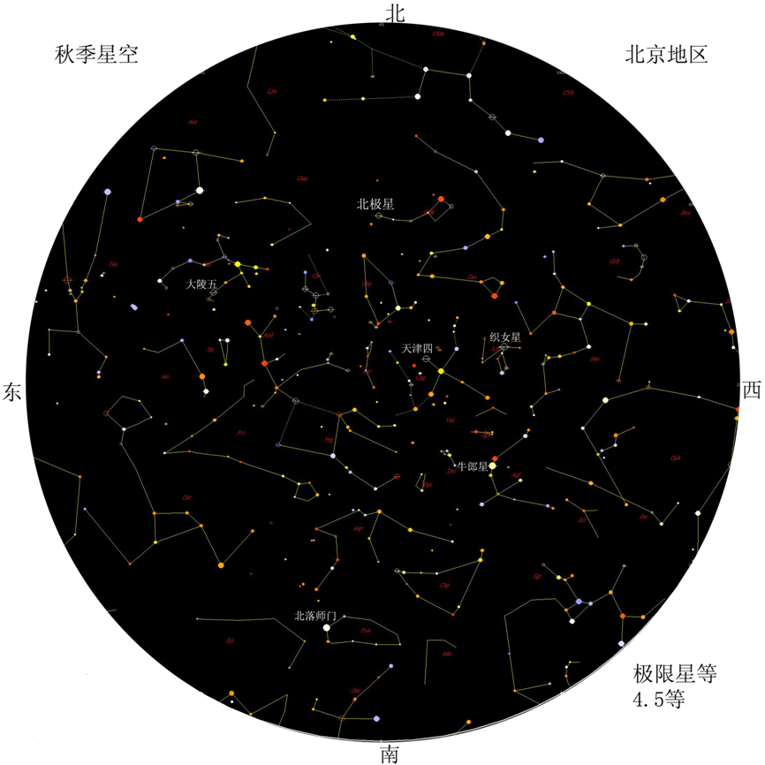
昴星团
仙女座大星云

Slide 31
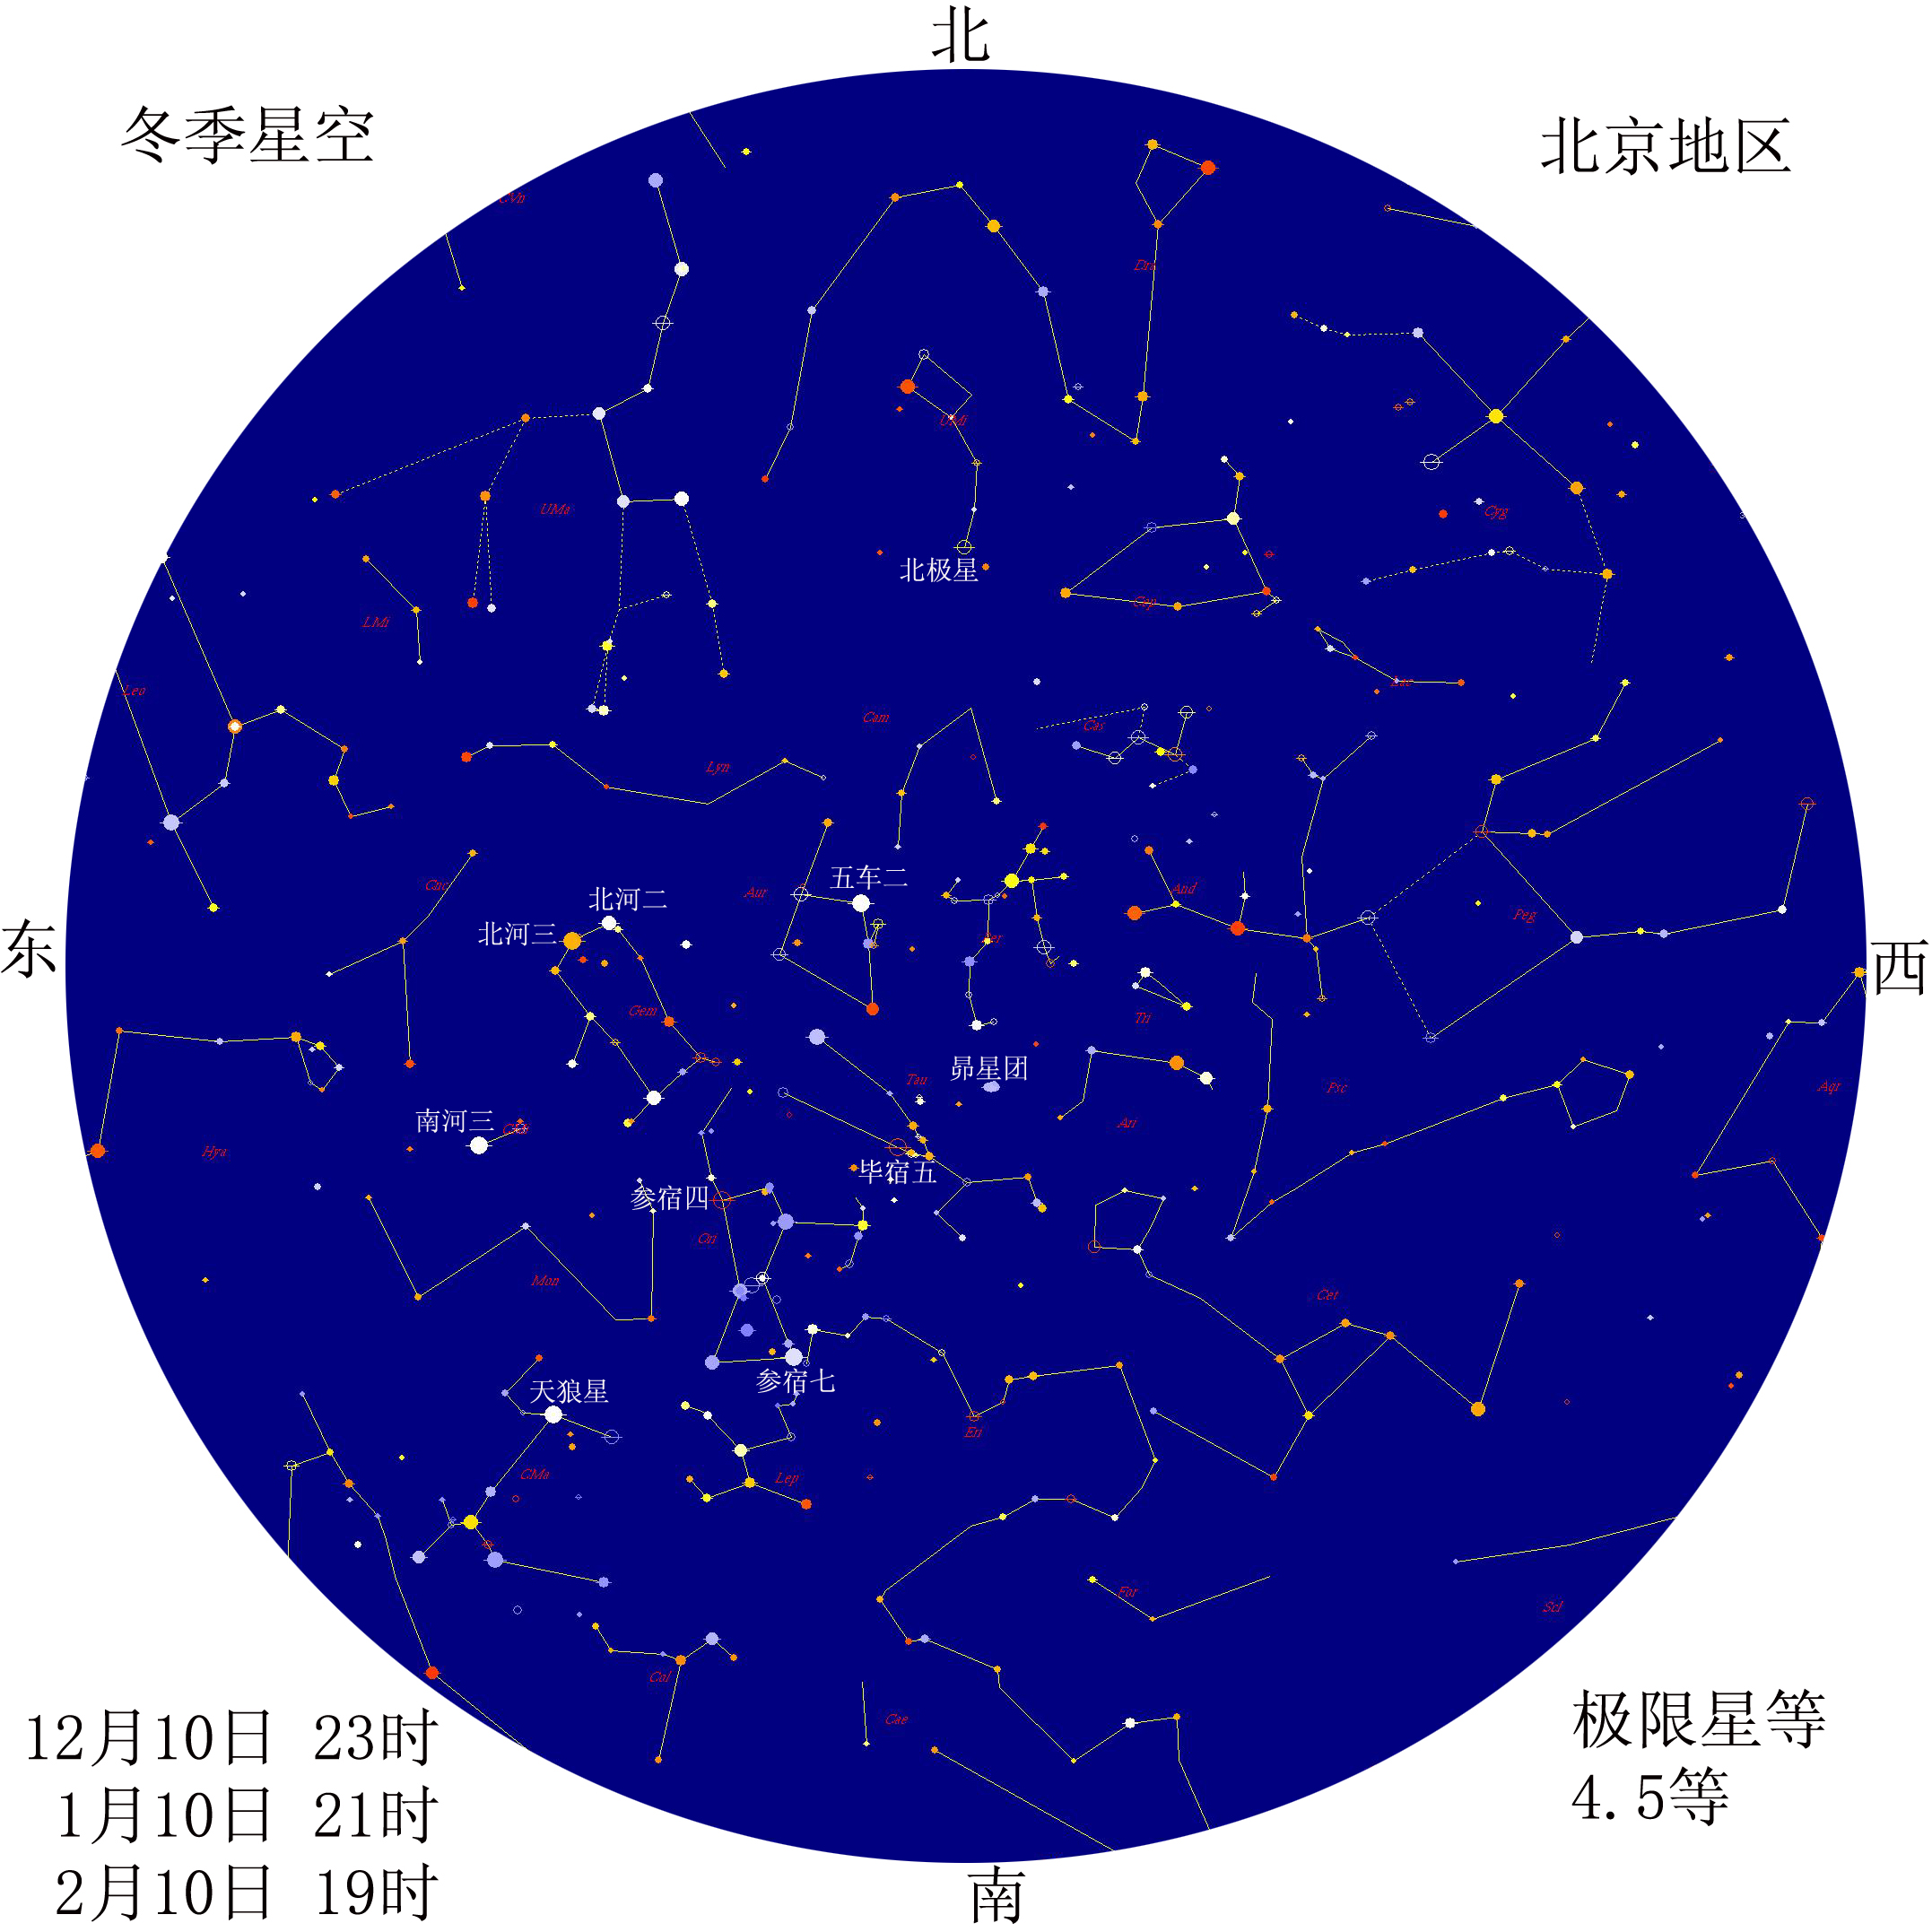
东
西
冬夜星空

Slide 32
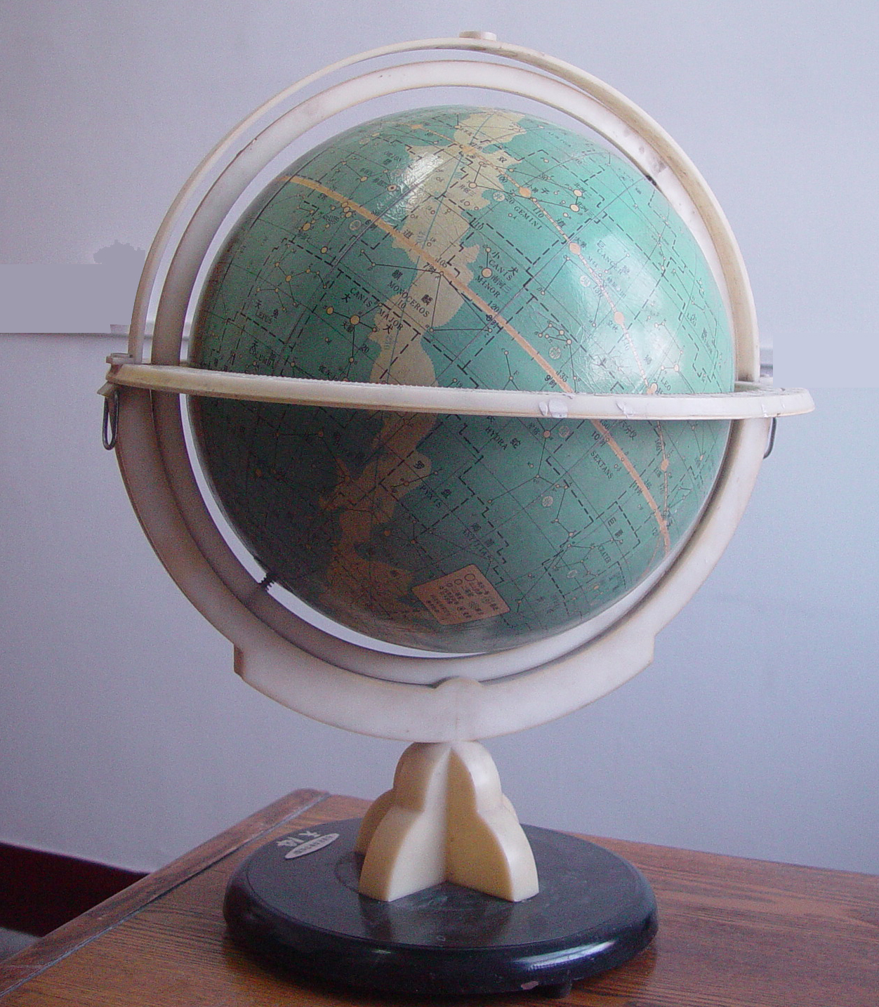
§3.4 如何认星
天球仪
天球仪是一个表述各种天体坐标和演示天体视运动的天球模型。球面上标有亮星的位置、星名、国际通用的星座。

Slide 33
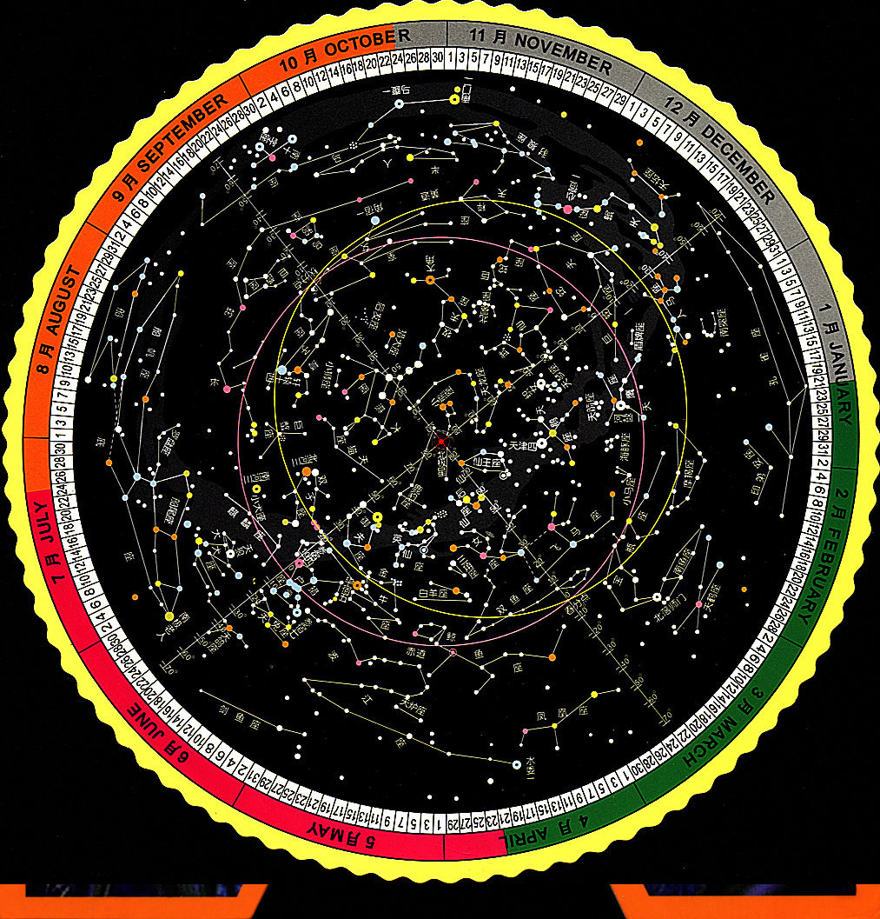
活动星图

Slide 34
在现代天文观测中，由于计算机的广泛使用，借助于星图软件，可使天文观测变得既方便又准确。如Skymap软件可以展示不同地区、不同时间的星空图像、月像、大行星视运动的轨迹、以及各种天体如大行星、星系、星云等的图像，还可以提供主要亮星的坐标、星等、方位、地平高度等参数，以及地方时间的换算。目前常用的有Skymap和 WWT等星图软件，也可从网上下载其他的相关天文软件和使用说明。

Slide 35
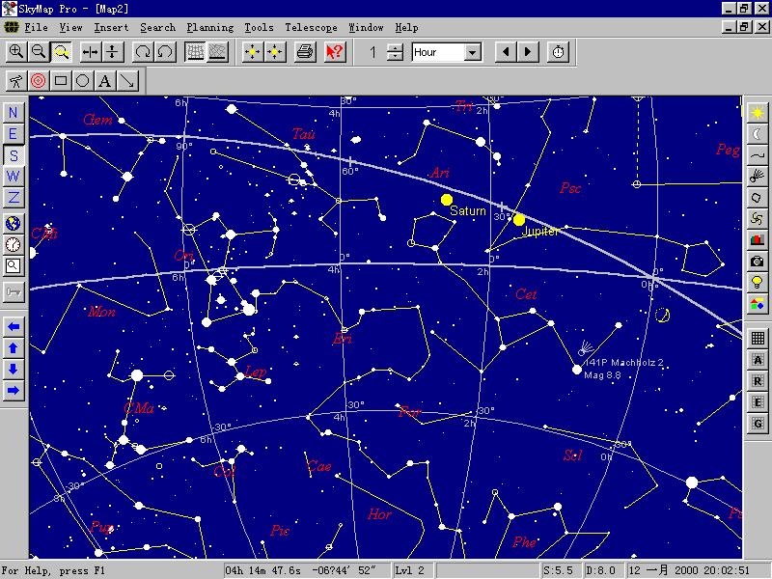
skymap

Slide 36
Worldwide Telescope(WWT）
http://www.worldwidetelescope.org/Home.aspx
进入微软研究院Worldwide Telescope(WWT)主页。
页面右端有两个按钮，Install Windows Client按钮和Run Web Client按钮,分别为客户端下载和网络运行WWT。

Slide 37
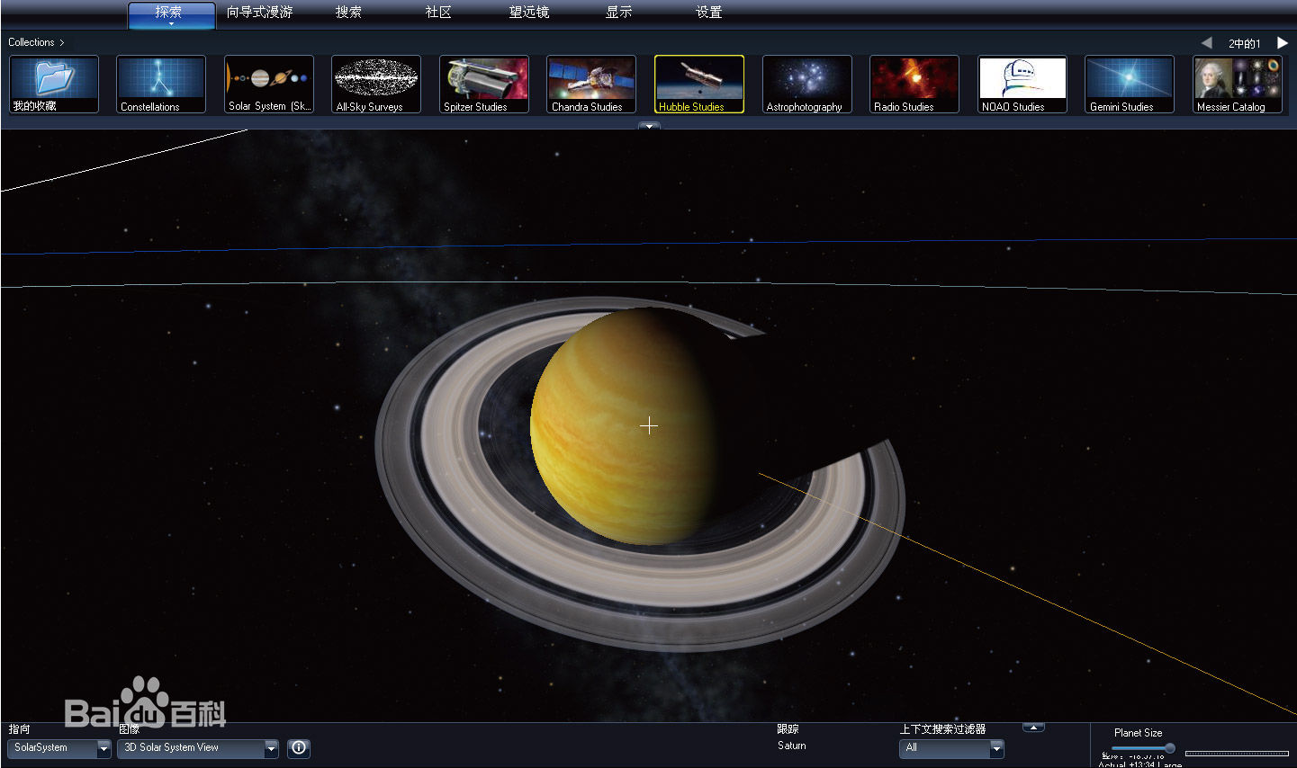
wwt界面

Slide 38
星空体验：认识秋季星空
利用天球仪、活动星图或星图软件认识长春地区秋季星空主要星座和亮星。

